Slide 2
Una puerta de entrada a la innovación marítima
Notes:
Le fleuve Saint-Laurent façonne le caractère particulier, unique et authentique du Québec. Il l’a vu naître, grandir, et s’exporter. Il porte une part importante de l’avenir du Québec.
C’est autour de ce joyau que s’est bâti une industrie maritime unique, forte et innovante!

Slide 3
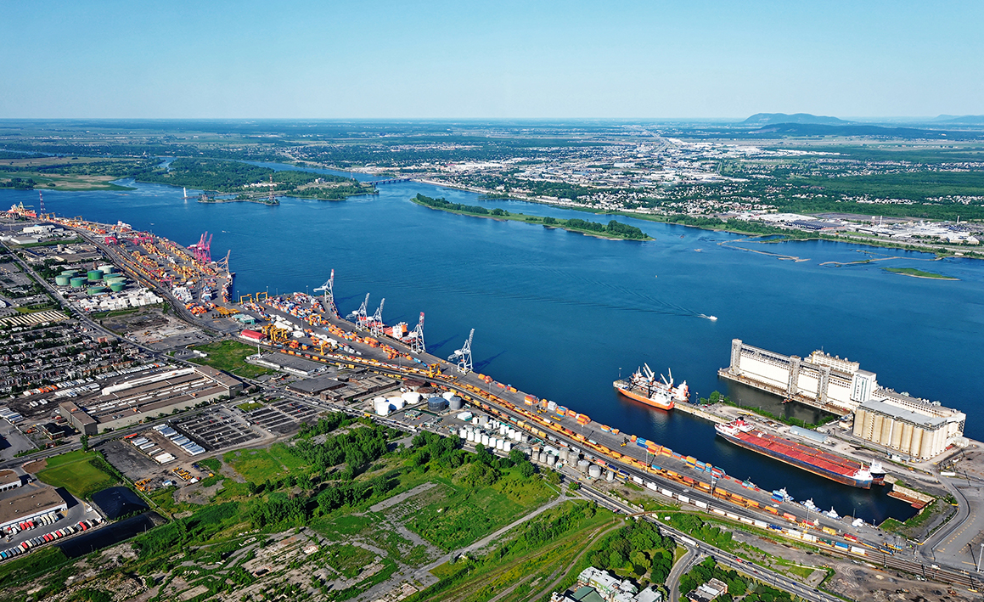
QUÉBEC
Cualificado
Único
Navegable
Sostenible
Azul
Innovador
Visionario
Accesible
Notes:
Déterminer les possibilités pour un arrimage avec l’image de marque.

Slide 4







LA INDUSTRIA MARÍTIMA DE QUÉBEC en cifras
400
empresas
27.000
puestos de trabajo
2.300 millones
de dólares canadienses en el PIB de Québec
75%
del tráfico total es internacional
110 millones
de toneladas de mercancías
1/3 en importaciones y 2/3 en exportaciones
7%
del crecimiento mundial
Notes:
Sélectionner la diapo 3 ou 4 en fonction des données recherchées

Slide 5
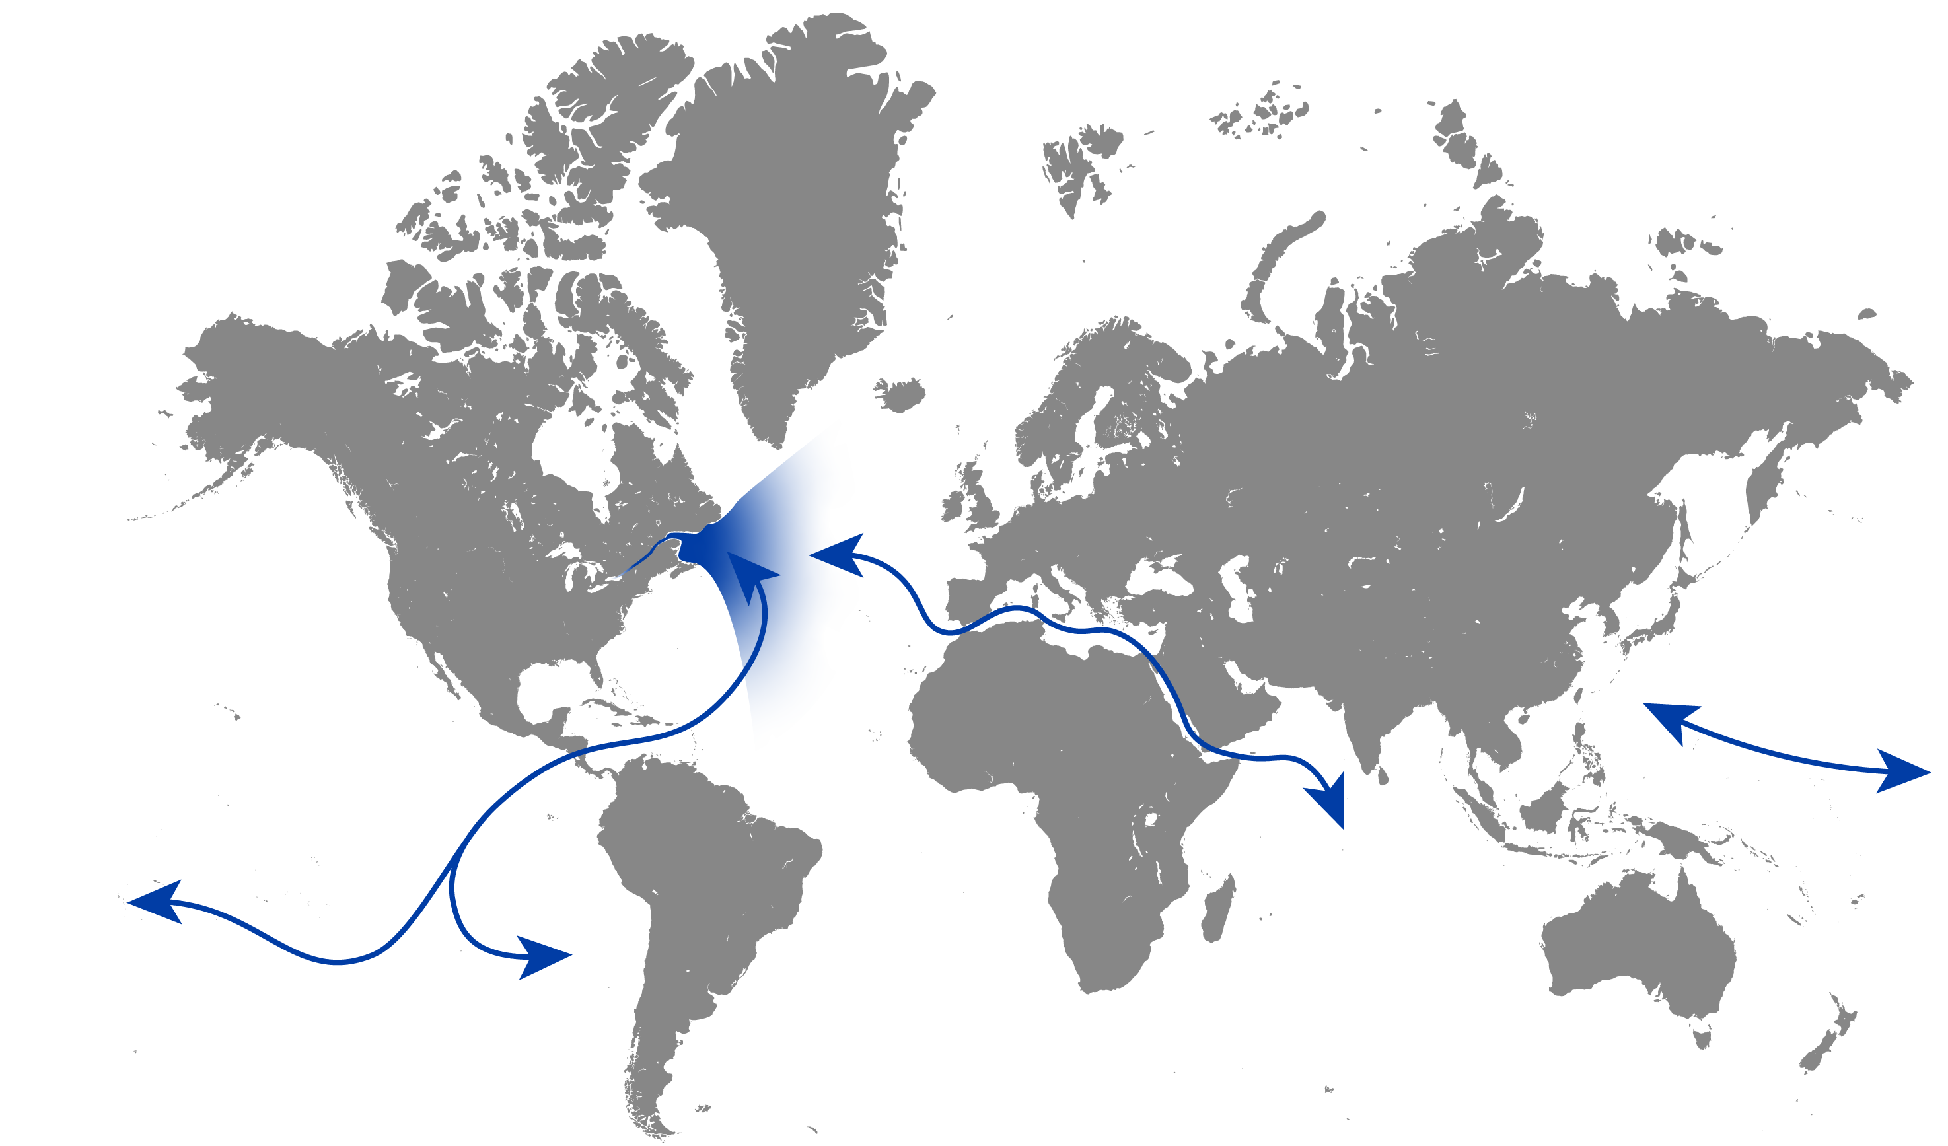
EL SAN LORENZO: VÍA DE NAVEGACIÓN ESTRATÉGICA
Autopista azul y próspero corredor comercial
El transporte marítimo en Québec, apoyado por su red portuaria de categoría mundial, tiene una importancia estratégica para el comercio internacional.
El río San Lorenzo es uno de los mayores corredores económicos de América del Norte.
SAN LORENZO
EUROPA
ASIA
AMÉRICA DEL NORTE
ÁFRICA
AMÉRICA DEL SUR

Slide 6


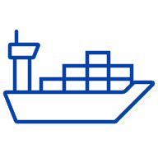
LA RED PORTUARIA COMERCIAL ESTRATÉGICA DE QUÉBEC
Sept-Îles
Port-Cartier
Baie-Comeau
Gaspé
Matane
Saguenay
20
puertos comerciales
Gros-Cacouna
Québec
Trois-Rivières
Bécancour
8.000
buques al año
Montréal
Notes:
Carte à modifier (version plus récente ou meilleure résolution).

Slide 7




LA PERSONALIDAD DE LA INDUSTRIA MARÍTIMA
Posición geográfica
Red intermodal conectada
Corredores comerciales eficientes
Potente motor económico
Inestimable potencial de repercusiones
Industria dinámica, competitiva y próspera
Ecosistema fuerte y diversificado
Amplia red de organizaciones de I+D e innovación
Mano de obra altamente calificada
El río San Lorenzo, una joya ecológica protegida
Industria marítima sostenible
Desarrollo de la economía azul

Slide 8



EL SECTOR PORTUARIO Verde e innovador
TECNOLOGÍAS VERDES
OPTIMIZACIÓN Y LOGÍSTICA
CENTRO I+D Y ORGANIZACIONES
​​Energía limpia
Recursos naturales
Vehículos eléctricos e inteligentes
Tecnologías medioambientales
Reducción de GEI y descarbonización
Tecnología de recuperación y aprovechamiento de aguas
Sistemas de medición e instrumentación
Integración tecnológica en el sector portuario (eficiencia)
Optimización de la logística portuaria
Transporte intermodal e inteligente
Optimización de la seguridad marítima
IA para el seguimiento y la trazabilidad del transporte marítimo
IA para la gestión de la información y la toma de decisiones
Diversas innovaciones en tecnologías de optimización y de logística
Tecnologías marítimas y portuarias
Navegación y transporte marítimo
Ingeniería marítima
Intervenciones submarinas y en ambientes hiperbáricos
El mayor centro de formación marítima de Canadá
Importante comunidad de investigadores y científicos
Diversas iniciativas en materia de I+D

Slide 9














































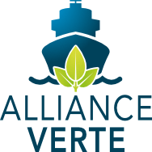





EL SECTOR PORTUARIO Soluciones y organizaciones
Tecnologías verdes
Optimización y logística
Centro I+D y organizaciones

Slide 10



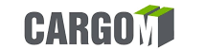
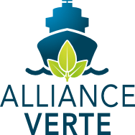


EL SECTOR PORTUARIO Proyectos innovadores
GEMELO DIGITAL
Herramienta de información tecnológica utilizada para la optimización, la planificación del ordenamiento de las infraestructuras y la prevención de incendios en zonas portuarias.
CARGO₂AI
Herramienta de logística con fines humanitarios que utiliza la inteligencia artificial para identificar y priorizar rápidamente las mercancías esenciales que necesita la población canadiense.
ALIANZA VERDE
Ambicioso programa medioambiental para la industria marítima norteamericana cuyo objetivo es reforzar el desempeño ambiental de la industria marítima a través de un proceso de mejora continua.

Slide 11
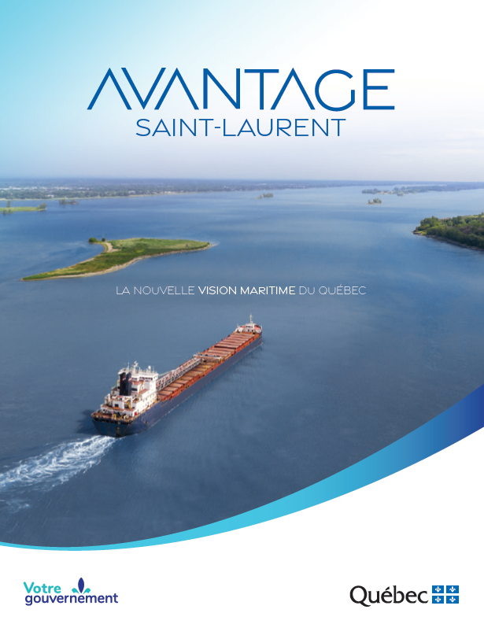
VENTAJA SAN LORENZO Visión marítima de Québec
Hacer que el río San Lorenzo sea un corredor económico eficiente que respete los ecosistemas y las comunidades ribereñas es el eje de la nueva visión marítima de Quebec: VENTAJA SAN LORENZO
- Gobierno de Quebec, Ministère des Transports, junio de 2021

Slide 12
VENTAJA SAN LORENZO Visión marítima de Québec
Orientaciones
Total: C$ 751.900.000
1
2
3
Dotar al San Lorenzo de infraestructuras portuarias modernas y competitivas
→ C$ 300 millones
Garantizar, en el San Lorenzo, una navegación eficaz que respete los ecosistemas
→ C$ 57,6 millones
Ofrecer a las comunidades oportunidades de desarrollo prometedoras y sostenibles
→ C$ 394,3 millones
Algunos proyectos
1
2
3
4
Establecer un corredor económico inteligente
→ C$ 24,1 millones
Desarrollar zonas industriales-portuarias y centros logísticos
→ C$ 166,3 millones
Desarrollar las biotecnologías marinas
→ C$ 7 millones
Establecer un nuevo programa de inversión en infraestructuras marítimas
→ C$100 millones
Notes:
* Les montants indiqués comprennent uniquement la contribution du gouvernement du Québec. Le détail des contributions de ses partenaires privés et publics est disponible dans la Nouvelle vision maritime Avantage Saint-Laurent.

Slide 13

¡Muchas gracias!
Québec.ca/international

